Slide 1

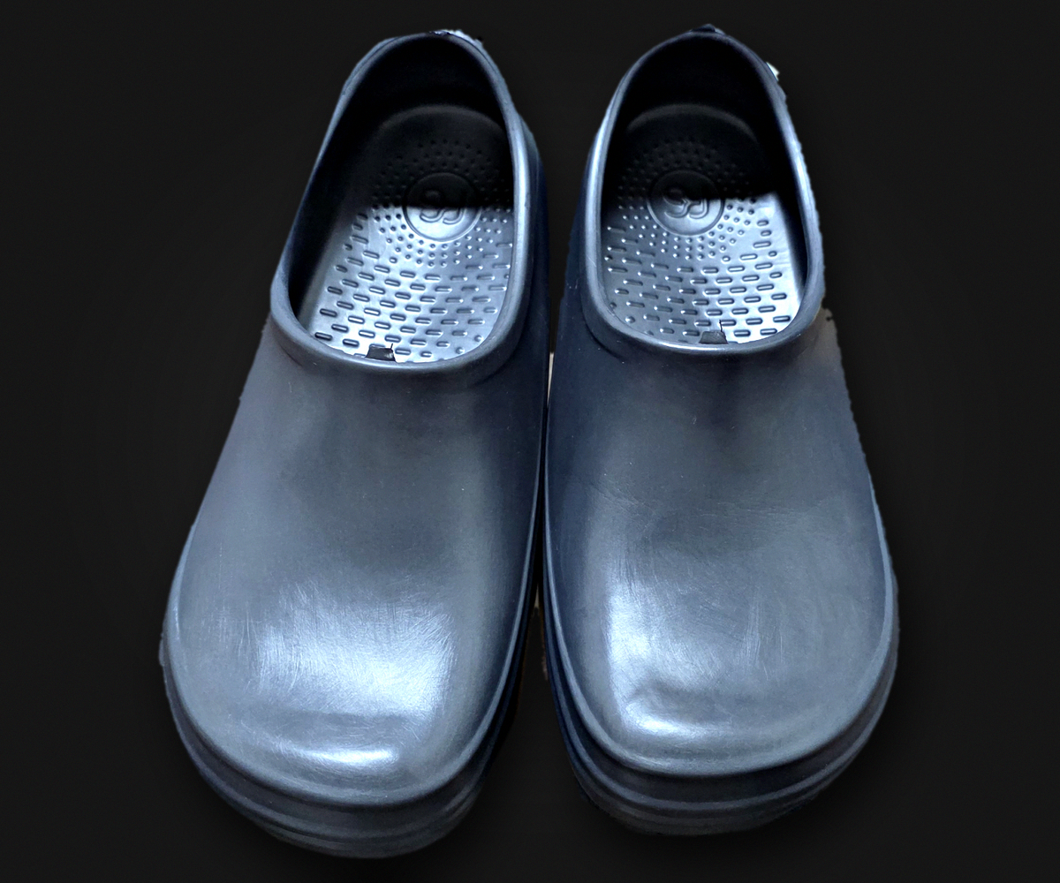
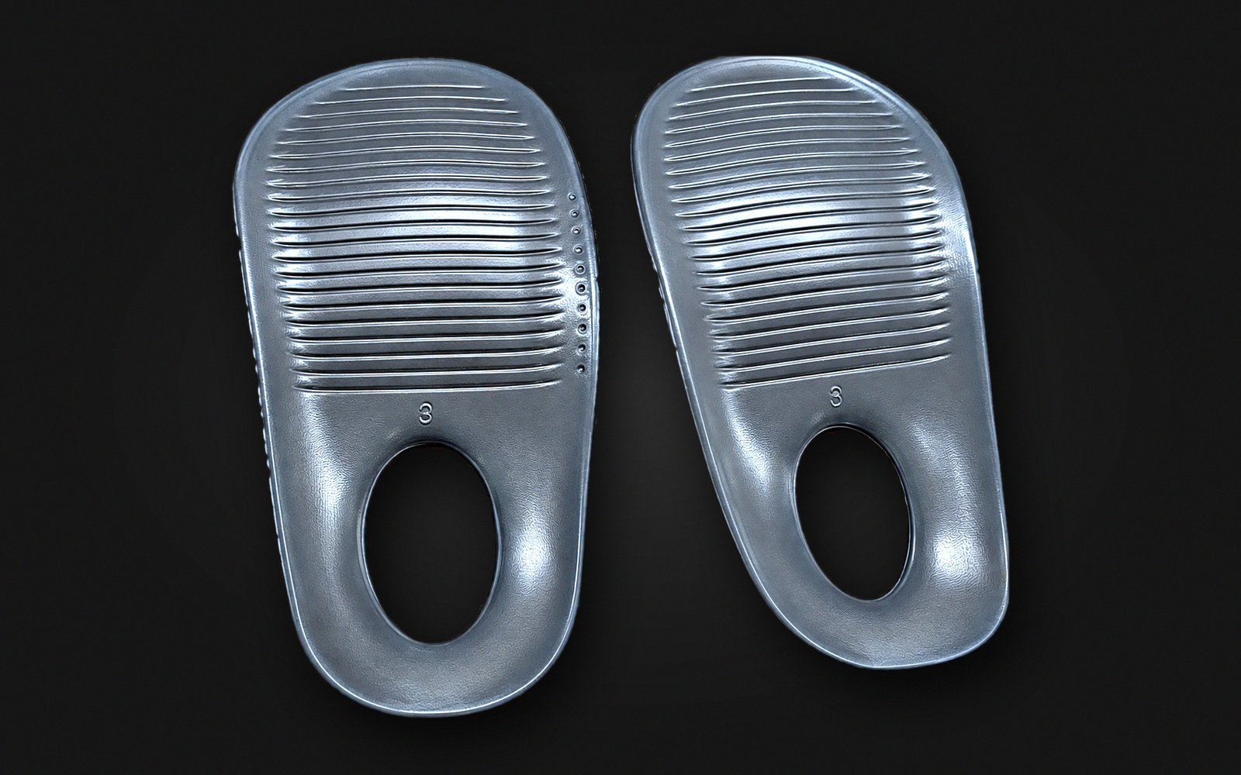
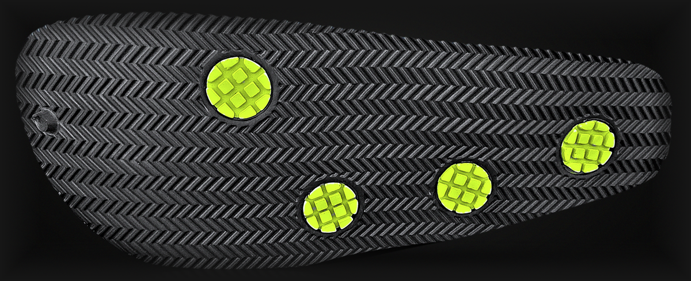

Made for Standing.
RhaRa Shoe 라라슈
㈜알앤디메이커스 · 1차 라인업
2026.11.11 OPEN
“깔창이 자꾸 딸려 나와요”
김밥집 사장님의 한마디에서 시작한, 서서 일하는 하루를 위한 신발
밑창 · 양산 컬러(라임) 적용 이미지
쿼드그립 종일편한 워킹화
42,500원
쿼드그립 아치가득 인솔
21,500원
주방·매장·현장에서 오래 서는 분들을 위한 신발
가지고 계신 신발에 넣어 쓰는 인솔
1
쿼드그립 4점 패드 밑창 4곳, 폐타이어 새활용 고무
1
아치가득 구조 발 아치 라인을 따라 가득 채운 형태
2
깔창 없는 일체형 안창 E-실리폴리렌으로 안창까지 한 몸
2
뒤꿈치 컵 구조 뒤꿈치를 감싸는 컵 모양
3
도톰한 발목 테두리 입구 테두리를 다른 부분보다 두껍게
3
우드칩 배합 소재 목공소 자투리 우드칩을 섞은 E-실리폴리렌
From Road to Floor. 도로를 달리던 폐타이어 고무가, 주방 바닥의 그립 패드로.
오픈 알림·체험단·단체 문의
rharashoe.netlify.app
Notes:
제품 사진은 9/30 시사출 실물을 리터칭(배경 제거·조명 보정)한 것. 밑창 패드는 양산 컬러(라임) 적용 이미지 — 라파 양산 컬러 확정(P18) 전 외부 배포 시 주의. 10/28 촬영본으로 교체 예정.

